Slide 1
Теория адаптивного резонанса
Докладчик: Бояркин Н.С.
Группа: 13541/3

Slide 2
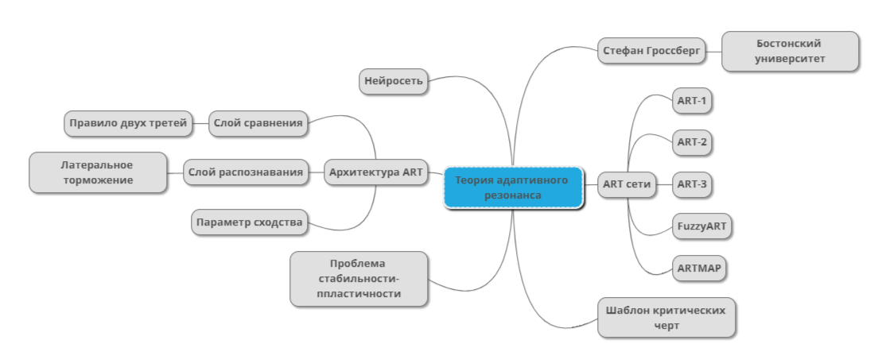

Slide 3
Проблема стабильности-пластичности
Восприятия внешнего мира живыми организмами постоянно связано с решением дилеммы, является ли некоторый образ «новой» информацией, и следовательно реакция на него должна быть поисково-познавательной, либо этот образ является «старой», уже знакомой картиной, и в этом случае реакция должна соответствовать ранее накопленному опыту
Восприятие должно быть пластичным (адаптированным к новой информации) и в то же время стабильным (не разрушающим память о старых образах).
Традиционные искусственные нейронные сети оказались не в состоянии решить проблему стабильности-пластичности.

Slide 4
Принцип адаптивного резонанса
Для решения проблемы стабильности-пластичности в центре адаптивных систем бостонского университета под руководством Стефана Гроссберга в 1987 году была предложена теория адаптивного резонанса, а также разработаны прототипы нейросетевых архитектур на ее основе.

Slide 5
Принцип адаптивного резонанса
Нейросети адаптивного резонанса имеют внутренний детектор новизны, сравнивающий предъявленный образ с содержимым памяти.
При удачном поиске в памяти говорят, о возникновении адаптивного резонанса в ответ на предъявление образа.
Если резонанс не возникает в пределах некоторого заданного порогового уровня, то успешным считается тест новизны, и образ воспринимается сетью, как новый.

Slide 6
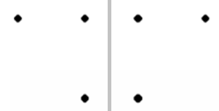

Шаблон критических черт
Не все черты, представленные в некотором образе, являются существенными для системы восприятия. Результат распознавания определяется присутствием специфичных критических особенностей в образе.

Slide 7
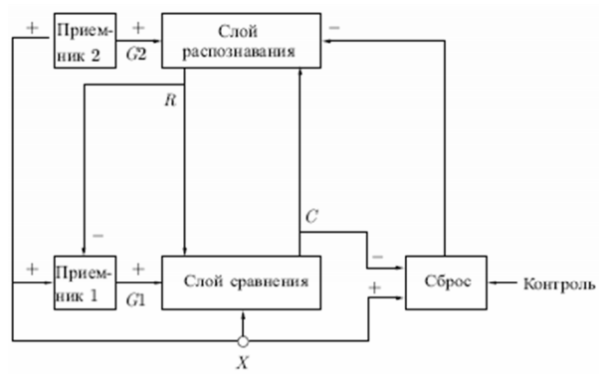
Архитектура ART
В качестве базовой архитектуры приведена ART-1, последующие являются производными от нее.
Два слоя нейронов: слой сравнения и слой распознавания.
Приемники и сброс обеспечивают управляющую функциональность.

Slide 8
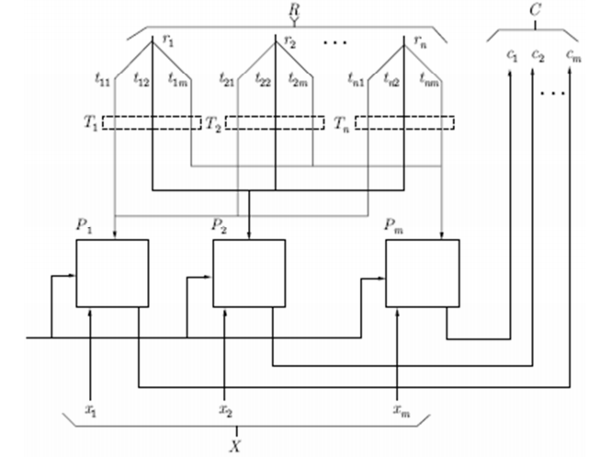
Слой сравнения
В начале работы вектор R c выхода распознавателя еще не получен и слой сравнения формирует вектор C=X для распознавателя.
После обработки вектора C распознавателем слой сравнения получает отклик R и по правилу двух третей формирует вектор C, который содержит лишь те компоненты X, которые соответствуют критическим чертам.

Slide 9
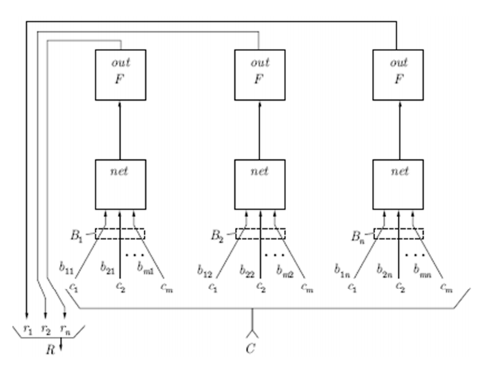
Слой распознавания
Возбуждается только один нейрон слоя, вектор весов которого ближе всего к C. Для этого используется механизм латерального торможения «победитель забирает все».
Выход нейрона-победителя устанавливается равным единице, остальные нейроны полностью заторможены. Сигнал обратной связи R от нейрона-победителя поступает обратно в слой сравнения. Вектор R, является носителем критических черт категории, определяемой выигравшим нейроном.

Slide 10
Управляющие модули
Приемник 1 определяет момент поступления сигнала на вход и момент формирования вектора R, формирует сигнал для слоя сравнения
G1 = OR(X) AND NOT(OR(R))
Приемник 2 определяет момент поступления сигнала на вход, формирует сигнал для слоя распознавания
G2 = OR(X)
Сброс определяет достаточен ли набор критических черт для окончательного отнесения образа X к категории нейрона-победителя. Условие сброса:
|C|/|X|< ρ, где ρ < 1 – параметр сходства.

Slide 11
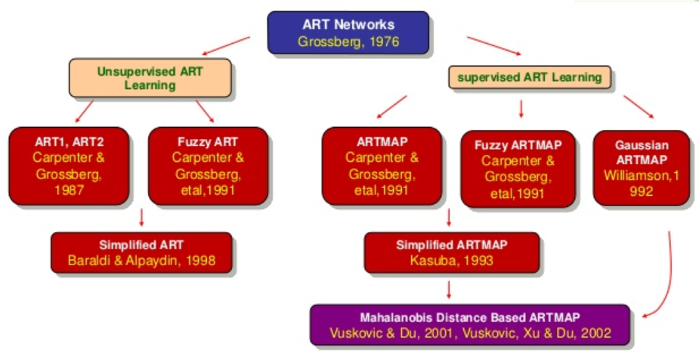
Развитие сетей ART

Slide 12
Развитие сетей ART
ART-1 – работает только с дискретными векторами.
ART-2 – помимо дискретных векторов, поддерживает работу с аналоговыми сигналами.
ART-3 – расширение, позволяющее компоновать многослойные сети, кроме того поддерживается гибридизация с другими типами сетей.
FUZZY-ART – представляет собой прямое расширение ART-1 сетей средствами нечеткой логики.
ARTMAP – объединяет элементы обучения и самообучения, как правило, используя комбинацию из двух ART сетей.

